Slide 1
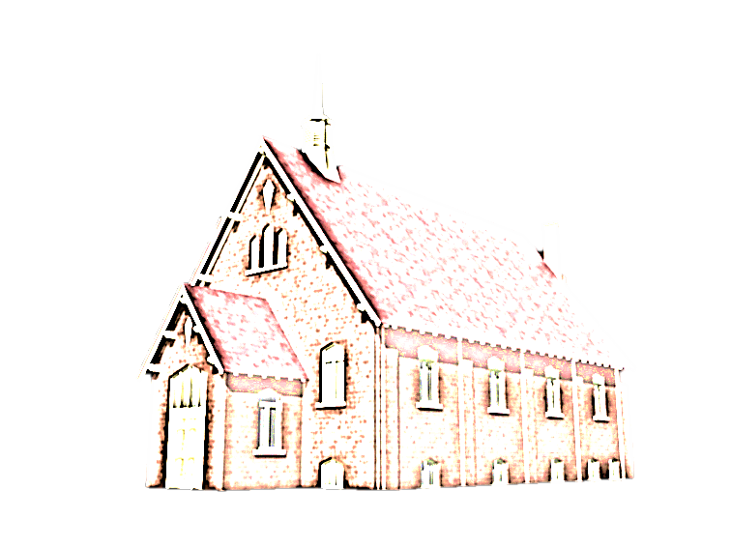
D’Youville
1885-1931
Limoilou
1932-2003
Église évangélique baptiste
Renaissance
Une Église, deux noms, trois bâtiments
Aperçu historique 1854-2014

Slide 2
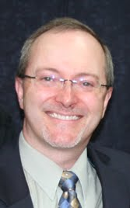
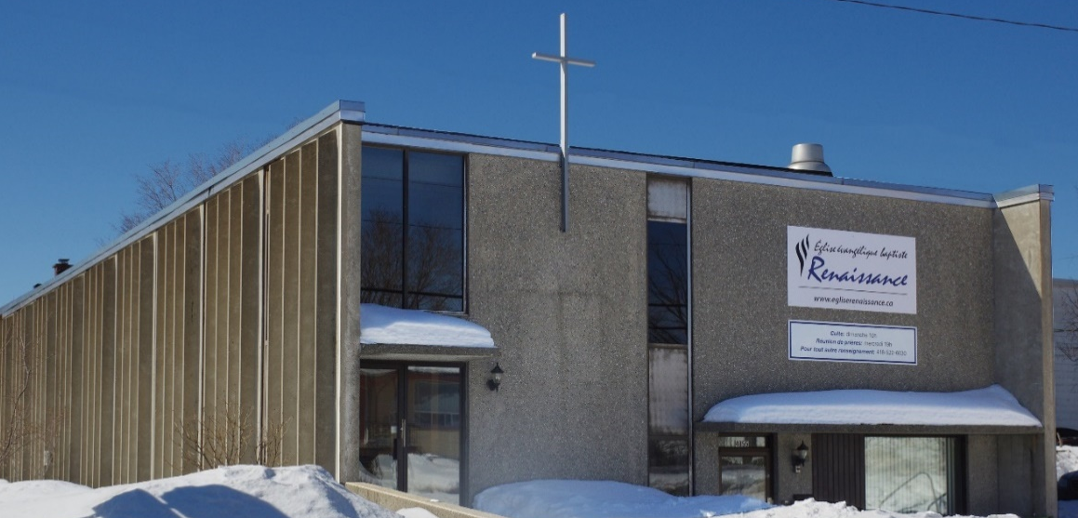
L’Église Renaissance aujourd’hui
Près de 100 membres et plus de 80 sympathisants
26 nationalités représentées
Plus de 80 enfants inscrits à l’école du dimanche
9 Groupes-vie en action
Stéphane Couture, pasteur ÉÉBR 4855, 2e Avenue Ouest

Slide 3
Et pourtant, on avait dit ….
[La ville de] Québec reste la citadelle du catholicisme romain, dans tout ce qu’il a d’étroitesse et d’intolérance. C’est ce qui explique que certains voyageurs l’aient surnommée la Rome canadienne.
Rieul-Prisque Duclos,
Histoire du protestantisme français au Canada et aux États-Unis,
Montréal, 1913, p.382.
À Québec, l’œuvre a toujours été particulièrement ardue. Plusieurs familles converties ont dû quitter la ville sous le poids de la persécution.
Paul Villard, Up to the Light,
Toronto, 1928, p.92 (trad.)
Québec, c’est le cimetière des pasteurs.
Perception encore présente
parmi les ouvriers évangéliques dans les années 1970

Slide 4
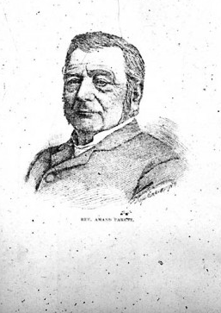
Le courage des colporteurs
Le colportage de la Bible est un moyen d’évangélisation important : durant la 2e moitié du XIXe siècle, les sociétés missionnaires œuvrant au Québec ont embauché 216 colporteurs au total - presbytériens, baptistes et méthodistes.
Amand Parent, Patriote converti en 1840 lors de son exil aux États-Unis. Ordonné pasteur en 1856, il est surtout connu pour son œuvre missionnaire en faveur des Indiens d’Oka.
Lors de son passage à Québec, vers 1860, sa vie est menacée et sa maison vandalisée et brûlée sans que les forces de l’ordre n’interviennent.
Jules Bourgouin, futur directeur de l’Institut de la Point-aux-Trembles.
Battu par trois Irlandais catholiques, sur les Plaines d’Abraham.
Jean Cornu, colporteur suisse, présent à Québec en 1859-1860.
Menacé publiquement par le curé : « Si vous continuez à distribuer des mauvais livres, vous aurez des problèmes. Personne d’en veut à votre vie, mais… ».
Jean Vernon, pasteur, pasteur et futur surintendant de la Société missionnaire franco-canadienne.
Assailli et victime de jets de pierres, il est laissé pour mort.
M. Beaudin, colporteur et employé de la Société biblique à Québec.
Souvent menacé publiquement, il disparaît. Son cadavre mutilé est retrouvé dans un boisé; le meurtrier est condamné aux galères.
Amand Parent. DBC

Slide 5
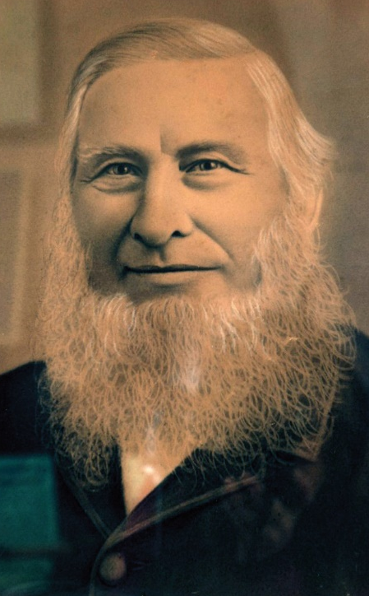
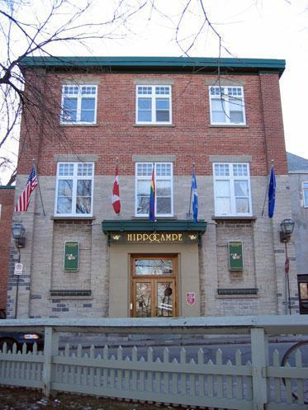
Premier pasteur résidant
Louis-Léon Normandeau, ex-prêtre devenu pasteur, colporteur et enseignant
À l’été 1854, il arrive à Québec, sa ville natale et celle où il a été ordonné prêtre en 1835, avec le projet d’y établir une assemblée. Mais dès l’automne, il retourne enseigner à l’Institut Feller. On n’est pas sûr de la date de son établissement à Québec : 1856? 1857? Au cours de 1858-1859, huit familles se convertissent et sont baptisées à l’église baptiste anglaise, alors située sur la rue MacMahon (haute-ville)
Louis-Léon Normandeau
Ancienne église.
Photo CPRQ
En 1868, Normandeau retourne à la Grande-Ligne pour diriger l’école fondée par Henriette Feller pour accueillir les enfants des convertis ayant perdu le droit de fréquenter les établissements catholiques. L’école deviendra l’Institut Feller, important pôle de développement et de rayonnement du franco-protestantisme au Québec. Aujourd’hui, sur le site de l’ancien institut fermé en 1967, se trouve la Place Feller, lieu de mémoire et d’interprétation historique.

Slide 6
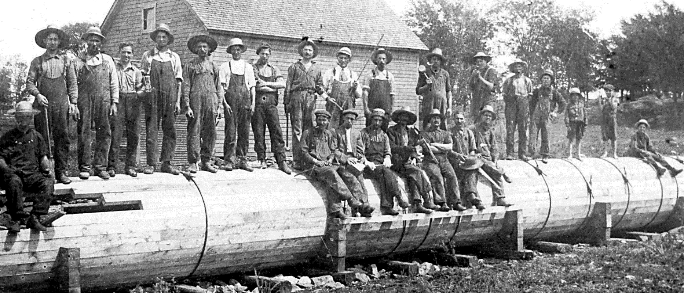
Un stagiaire de renom
William Bullock, né à Roxton Pond, est pasteur de 1892 à 1907 et député du comté de Shefford, de 1912 à 1931. Mais il est surtout connu pour la création de la Roxton Tool & Mills en 1907. Trois ans plus tard, la fusion avec la Stanley Tools, de New-York, attire dans la région cette compagnie d’envergure internationale, créant plusieurs centaines d’emplois – d’abord pour la construction de l’usine de huit bâtiment, puis pour la production des outils spécialisés qui font sa réputation.
Construction de l’arrivée d’eau de la future usine. Coll. SHHY

Slide 7
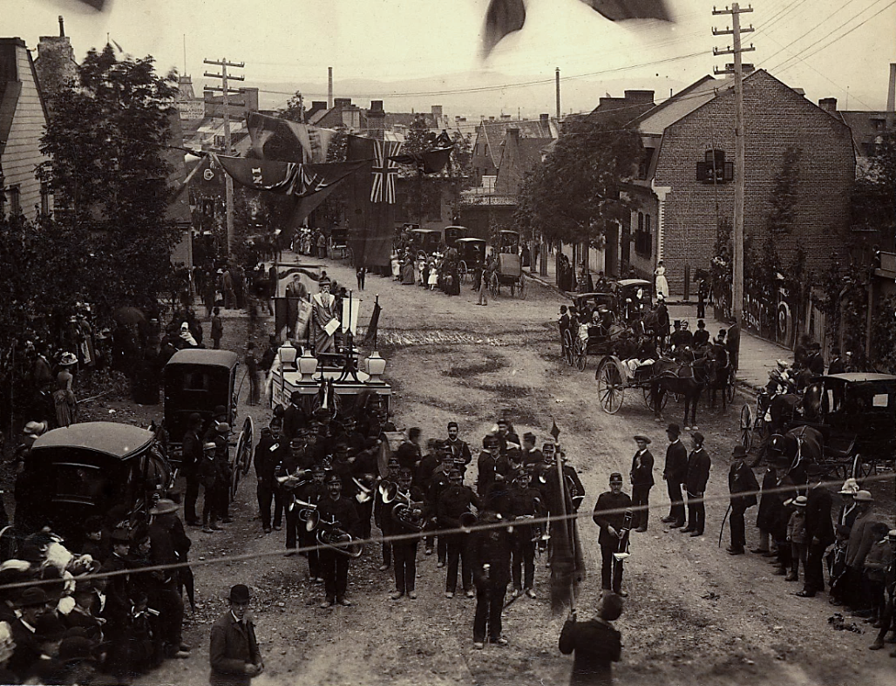
Une assemblée en Basse-Ville
1890 Retour des baptistes à Québec : le couple Grenier s’installe dans le quartier Saint-Sauveur.
1894 Adam Burwash loue une salle rue Du Pont. Surnommée la « Maison protestante », elle sert de temple et de salle communautaire.
Déjà, au début du XXe siècle, la vision de la Mission de la Grande-Ligne est de bâtir une « Église populaire » dans Saint-Roch/Saint-Sauveur : une église du milieu, avec une salle de lecture pour la jeunesse et une petite imprimerie – projet qui sera bloqué par les autorités locales. (Duclos, 1919 vol.1, p.387).
Rue Du Pont, 1889. Archives VQ
1895 Louis-Roussy Dutaud : achat, rue Sainte-Marguerite, d’une maison de mission. Coût : 2 000$.

Slide 8
Constitution officielle de l’Église baptiste française de Québec
En avril 1908, l’architecte Harry Staveley (père) dépose les plans d’un nouveau temple qui sera achevé le 15 décembre 1908. Les trois générations de Staveley, famille presbytérienne, sont véritablement une dynastie d’architectes à Québec. On leur doit, entre autres, plusieurs de maisons cossues de la Grande-Allée et du Vieux-Québec, le Collège Morrin et le Club de la Garnison.
L’Église baptiste française de Québec est légalement constituée le 18 avril 1909, avec 23 membres baptisés. Le pasteur est reconnu comme officier d’État civil. La communauté franco-protestante peut donc, pour la première fois à Québec, tenir ses propres registres de naissances, de mariages, d’adoptions et de sépultures.
Coût de la construction : 6 700$, environ 140 000$ en dollars 2014.

Slide 9
Pasteurs de l’Église baptiste française de Québec, rue d’Youville
1909 - 1912 A. G. Lebeau
1913 - 1914 M. B. Parent
1914 - 1916 A. E. White
1917 - 1923 A. Delporte et suppléants
1923 - 1924 N. Aubin et suppléants
1925 - 1927 J. A. Giguère
1927 - 1928 J. Funé et suppléants
1929 - 1934 É. Boisvert
Déménagement de l’assemblée à Limoilou
Québec n’offre qu’une hospitalité peu durable aux messagers de l’Évangile; ils s’y usent vite.
- Rieul-Prisque Duclos (1919, Vol. 1, p.384)

Slide 10
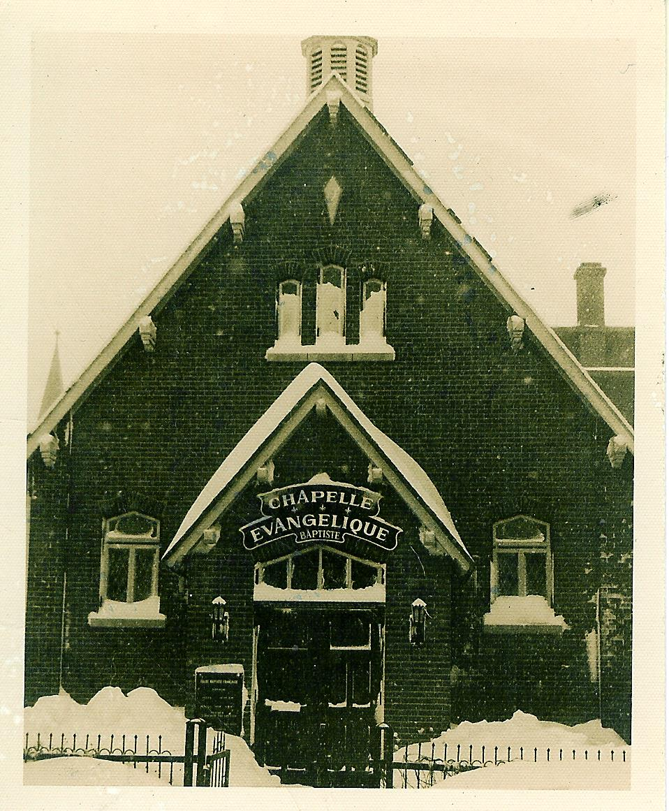
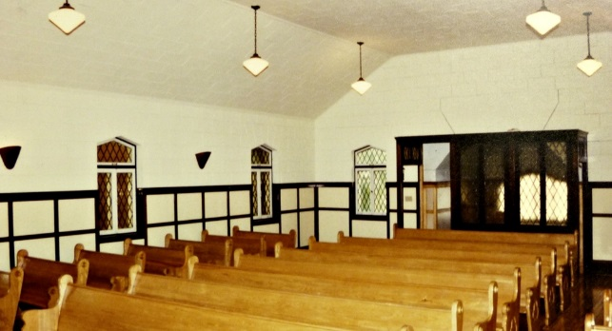
Limoilou
En 1931, le bâtiment de la rue d’Youville est vendu pour faire place à ce qui est aujourd’hui la place D’Youville. Malgré la Grande Dépression, une chapelle est érigée au coin de la 3e Avenue et de la 12e Rue. Celle que certains appellent encore aujourd’hui la « petite Limoilou », est inaugurée le 3 janvier 1932.
La salle principale peut accueillir quelque 120 personnes et le sous-sol comprend une cuisine, le bureau du pasteur et une grande salle pour les enfants.

Slide 11
On disait….
Y paraît qu’ils ont un portrait de la Vierge peinte sur leur plancher – ’faut marcher dessus pour aller à l’office…
- L. B., 82 ans en 1995
On changeait de trottoir pour se rendre à l’école : ’fallait pas marcher dans l’ombre de l’église protestante, ça portait malheur !
- C. G., 78 ans en 1995
Si on lançait des pierres et qu’on cassait les vitres de la chapelle, on se faisait quasiment pas chicaner.
- A. T., 76 ans en 1995

Slide 12
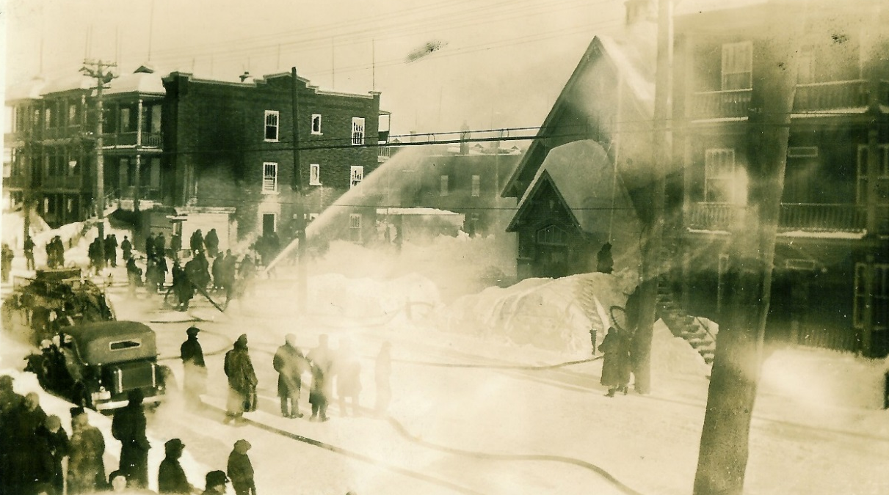
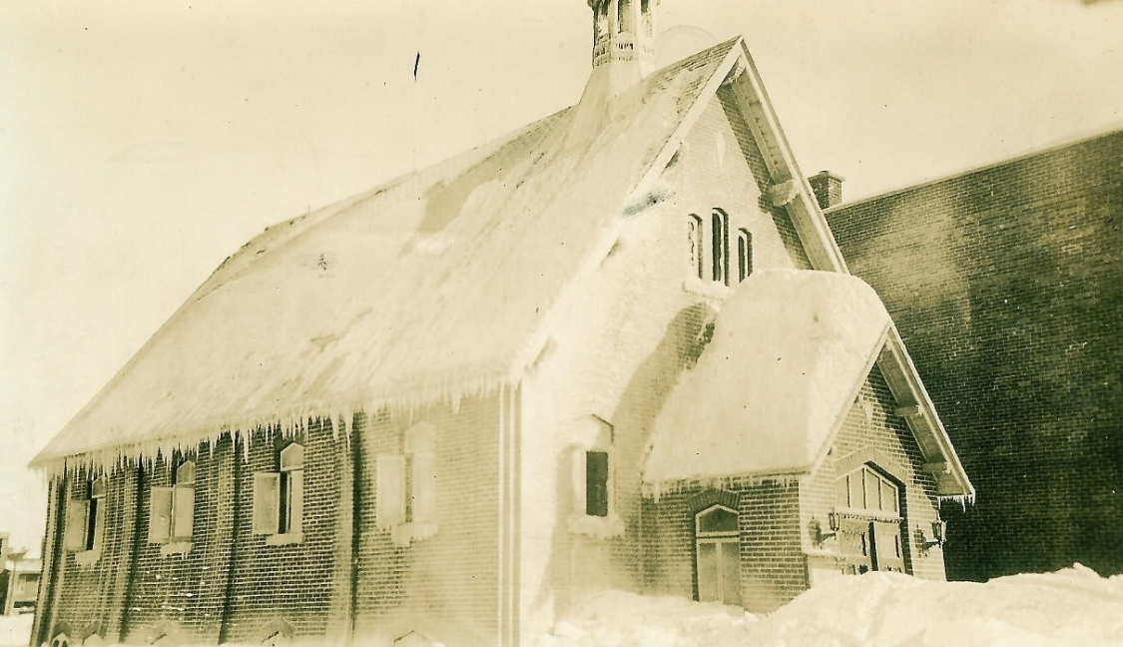
Le 9 février 1934
L’intérieur de l’église est partielle-ment détruit par le feu, qui semble avoir pris naissance dans le poêle à bois situé dans la salle principale. Le de la reconstruction, une salle de chauffage sera installée au sous-sol, avec une fournaise au charbon.
Les dégâts sont estimés à 4 000$, soit quelque 68 000$ en dollars 2014… plus la bibliothèque du pasteur.

Slide 13
L’expansion des années 1970-1980
Entre 1970 et 1985, l’œuvre évangélique connaît une expansion importante dans tout le Québec.
Source : R. Lougheed et.al. (1999), p.60
1973 Opération Espérance : à Québec, trois églises (L’Église de Limoilou, l’Assemblée des Frères et l’Alliance chrétienne et missionnaire) organisent conjointement une campagne d’évangélisation au CEGEP de Limoilou et y invitent le prédicateur Alain Choiquier. Dans les dix années suivantes, le nombre de membres de l’Église aura plus que triplé.

Slide 14
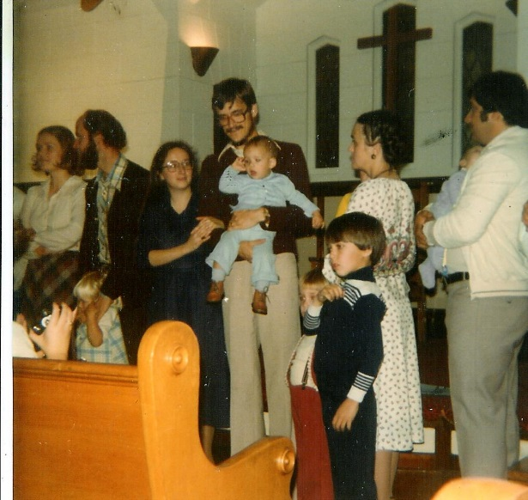
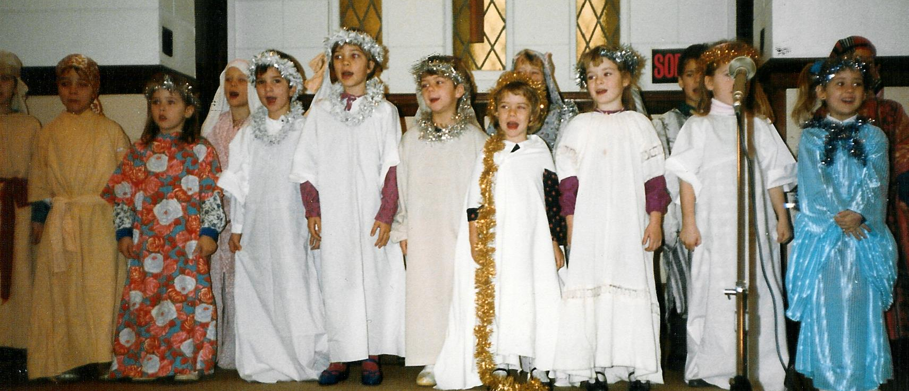
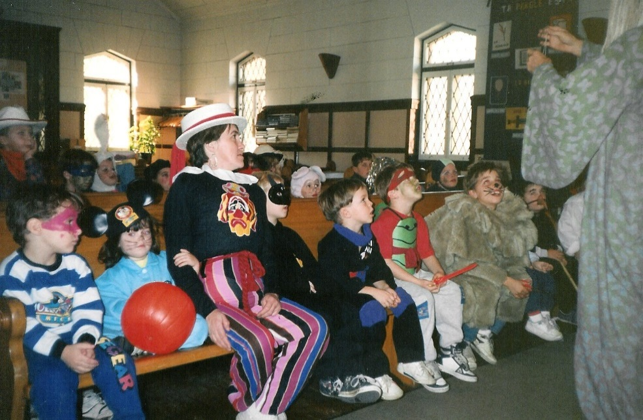
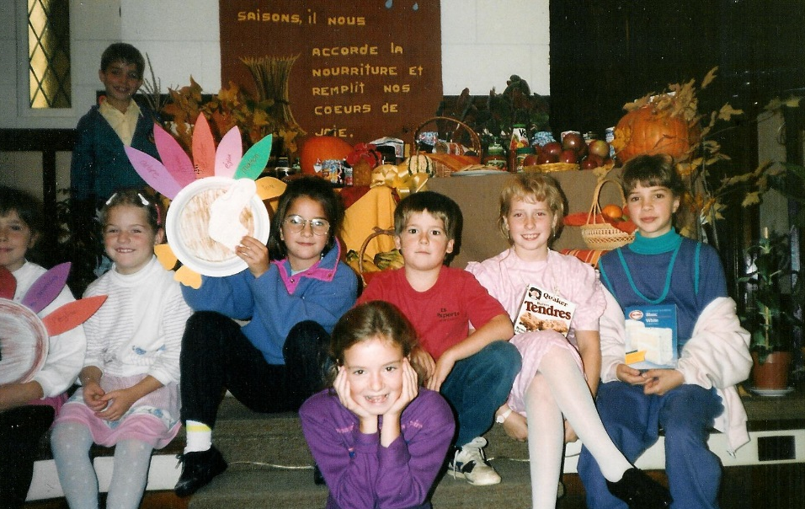
La relève, années 1980

Slide 15
Pasteurs à Limoilou
1929 - 1934 Émile Boisvert
1935 - 1938 Ernest Anex
1938 - 1952 James Joly
1952 - 1959 John S. Gilmour
1959 - 1969 Charles Foster
1968 - 1971 Création du Centre de formation biblique, sous la direction de Charles Foster. Trois pasteurs et deux missionnaires y ont été formés.
1969 - 1970 Roland De Siebenthal et Jean-Guy Lantin

Slide 16
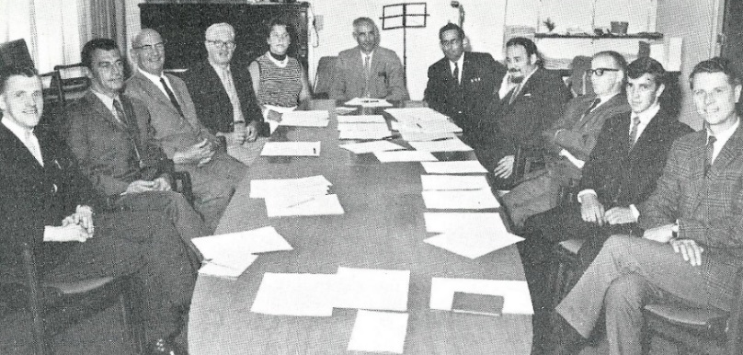
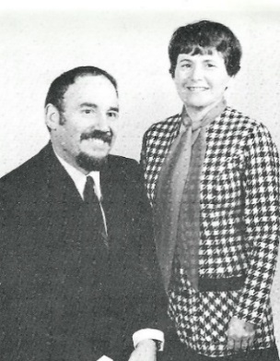
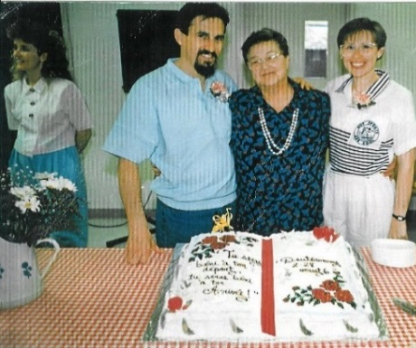
Pasteurs à Limoilou (suite)
1971 - 1982 Georges Rocher et Guy Brouillet
1980 Création de la Fraternité des ouvriers, qui regroupe encore aujourd’hui les églises évangéliques de la grande région de Québec
1981 - 2002 Église-fille située à L’Islet
1982 - 1984 Robert Godin
1985 - 1989 Gérard Basque
1991 - 2006 Albert Harper
2001 Déménagement de l’assemblée à Charlesbourg
Signataires de l’acte de fondation de l’Union d’Églises baptistes francophones au Canada (1967). Cinq d’entre eux ont été pasteurs à Limoilou.
Georges et Yolande Rocher, 1969
Gérard et Lucie Basque, 1989, avec Clémence Giguère

Slide 17
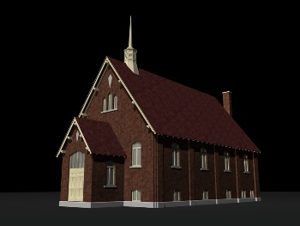
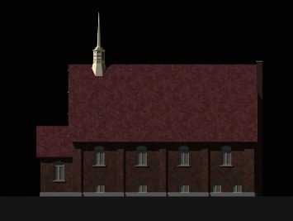
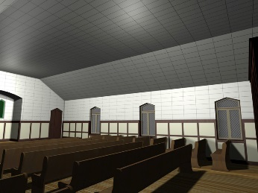
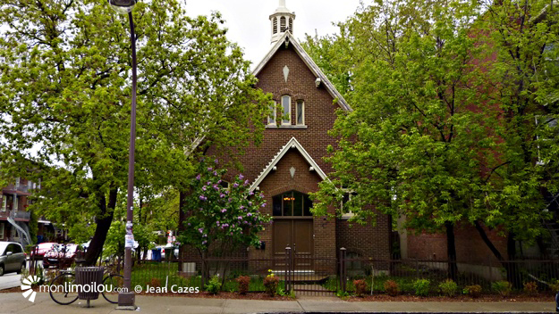
L’ancienne église de Limoilou : un patrimoine architectural
L’architecte de l’église de Limoilou est Sidney Comber. Né en Angleterre, arrivé à Montréal en 1907, il s’est rapidement imposé comme une autorité canadienne en matière d’architecture industrielle. Outre la vingtaine d’édifices qu’il conçut à cet effet, on lui doit aussi cinq églises protestantes à Montréal, deux écoles, l’hôpital-maternité Catherine-Booth (Armée du Salut) ainsi que le Massé Hall de l’Institut Feller.
Au cours des années 1990-2000, le bâtiment de l’ancienne Église a retenu l’attention des spécialistes en patrimoine religieux : une subvention de la Ville de Québec a permis la réfection du toit, elle a été citée durant la Commission parlementaire de 2005 pour son intégration dans le quartier, et fait l’objet d’un projet de modélisation 3-D de l’équipe du professeur Luc Noppen.
Devenue trop exigu pour les besoins de l’assemblée, le bâtiment est vendu en 2003 pour usage résidentiel. Il abrite aujourd’hui deux condominiums.

Slide 18
2e Avenue Ouest
Trop à l’étroit dans un bâtiment devenu vétuste, l’Église de Limoilou déménage à Charlesbourg en 2003 et adopte en 2008 son nom actuel : Église évangélique baptiste Renaissance.

Slide 19
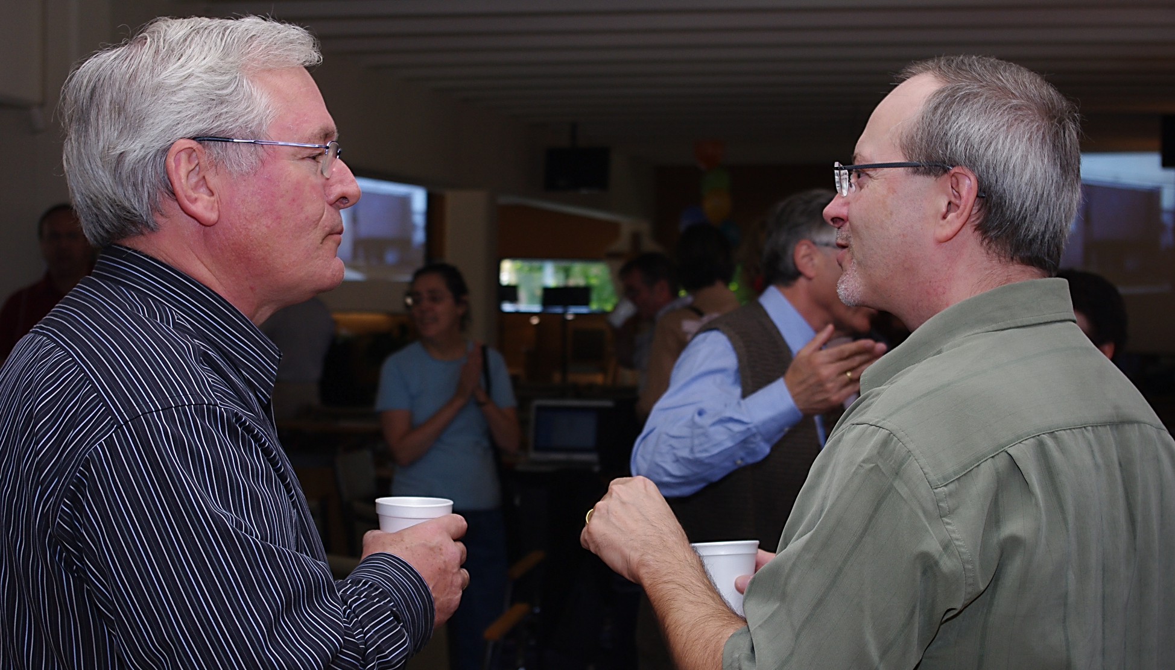
Pasteurs de Renaissance
1991 - 2006 Albert Harper 2008 - … Stéphane Couture

Slide 20
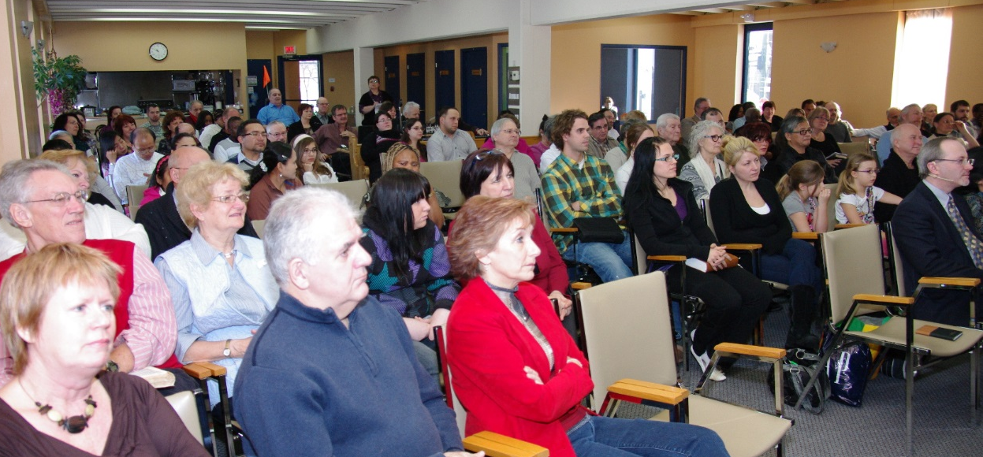
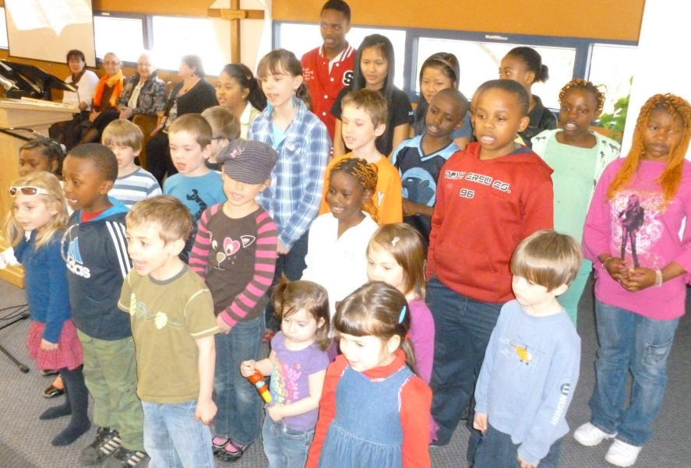
Renaissance, 2010…

Slide 21
L’église évangélique baptiste Renaissance
Depuis plus de 100 ans, engagée dans son milieu :
programme d’aide aux devoirs et à la francisation
clinique d’impôts reconnue par le Gouvernement
cuisine collective et aide alimentaire
coordination régionale d’Opération Enfant de Noël
… avec ses partenaires locaux, nationaux et internationaux :
Fraternité des ouvriers, Café-Rencontre, Église bhoutanaise
Union d’Églises baptistes francophones du Canada, Alliance évangélique du Canada
Ministères baptistes canadiens, Wycliffe, SIL, MJI et autres

